Slide 1


Spring Webflux
(Reactive-Streams)
June 2020

Slide 2


Agenda
01
02
03
Introduction
Reactive Streams
Spring Webflux
04
Demo

Slide 3

Introduction
How was it working so far?

Slide 4

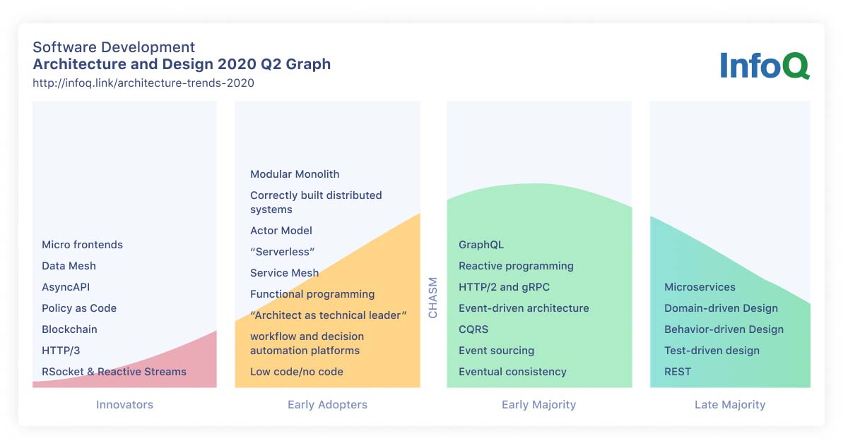
Trends
Concept
Technology
Reactive Streams | Spring Webflux
Micro Frontends | ?
Modular Monolith | ?
Actor Model | ?
Serverless | ?
CQRS | ?
DDD | ?

Slide 5
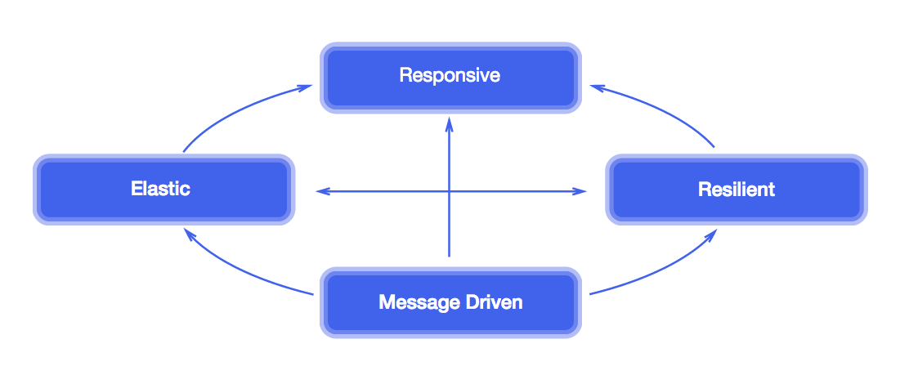
Notes:
Responsivos: El sistema responde a tiempo en la medida de lo posible
Resilientes: El sistema permanece responsivo frente a fallos. Esto es aplicable no sólo a sistemas de alta disponibilidad o de misión crítica - cualquier sistema que no sea resiliente dejará de ser responsivo después de un fallo. La resiliencia es alcanzada con replicación, contención, aislamiento y delegación. Los fallos son manejados dentro de cada componente,
Elásticos: El sistema se mantiene responsivo bajo variaciones en la carga de trabajo. Los Sistemas Reactivos pueden reaccionar a cambios en la frecuencia de peticiones incrementando o reduciendo los recursos asignados para servir dichas peticiones. Esto implica diseños que no tengan puntos de contención o cuellos de botella centralizados, resultando en la capacidad de dividir o replicar componentes y distribuir las peticiones entre ellos
Orientados a Mensajes: Los Sistemas Reactivos confían en el intercambio de mensajes asíncrono para establecer fronteras entre componentes, lo que asegura bajo acoplamiento, aislamiento y transparencia de ubicación. Estas fronteras también proporcionan los medios para delegar fallos como mensajes.
El uso del intercambio de mensajes explícito posibilita la gestión de la carga, la elasticidad, y el control de flujo, gracias al modelado y monitorización de las colas de mensajes en el sistema, y la aplicación de back-pressure cuando sea necesario. La mensajería basada en ubicaciones transparentes como medio de comunicación permite que la gestión de fallos pueda trabajar con los mismos bloques y semánticas a través de un cluster o dentro de un solo nodo. La comunicación No-bloqueante permite a los destinatarios consumir recursos sólo mientras estén activos, llevando a una menor sobrecarga del sistema.

Slide 6

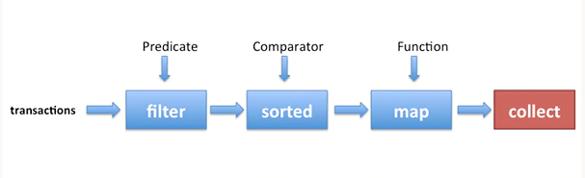
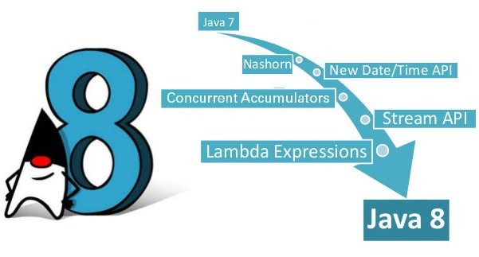
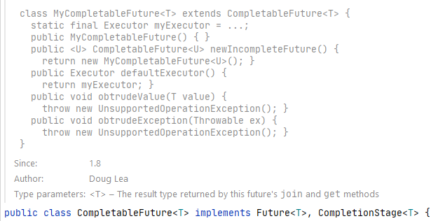
Notes:
Before Java 8, asynchronous non-blocking behavior was not obvious to implement for at least two reasons. The first reason is that callback based API required verbose anonymous classes and are not easy to chain. The second reason is that Future type is asynchronous but blocks the current thread until the computation completes when you try to get the result with the get() method. That’s why Spring Framework 4.0 introduced ListenableFuture, a Future implementation that adds non-blocking callback-based capabilities.

Slide 7
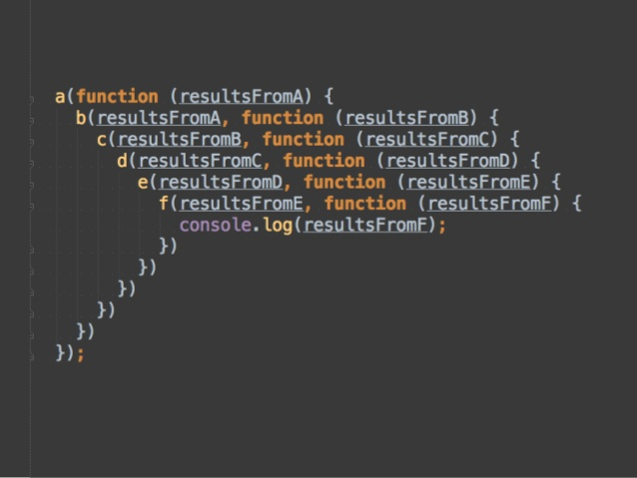
Notes:
Callback hell

Slide 8
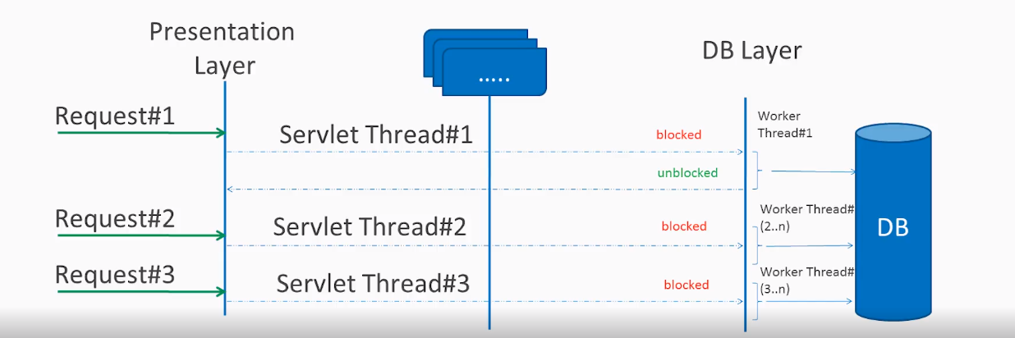
Blocking Request
Notes:
Callback hell

Slide 9
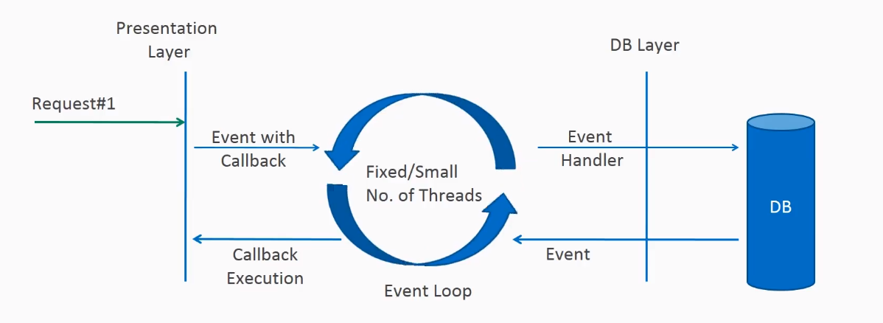
Non-Blocking Request
Notes:
Callback hell

Slide 10

Reactive Streams
What does it mean?

Slide 11
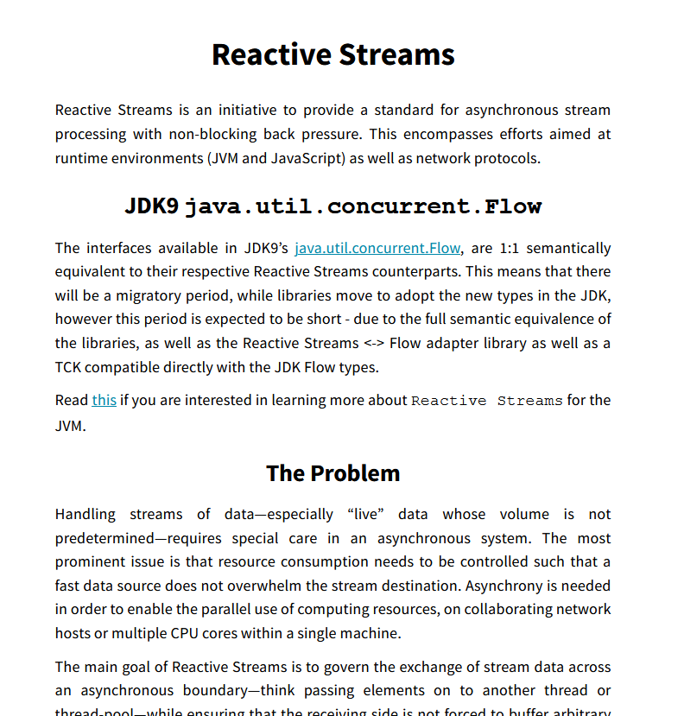
http://www.reactive-streams.org/
Notes:
Callback hell

Slide 12
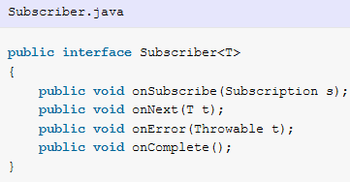
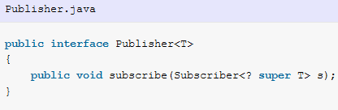
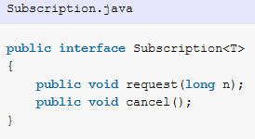
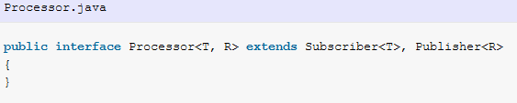
Emits a sequence of events to subscribers according to the demand received from its subscribers. A publisher can serve multiple subscribers.
Receives and processes events emitted by a Publisher
Represents a processing stage consisting of both a Subscriber and a Publisher and obeys the contracts of both.
Defines a one-to-one relationship between a Publisher and a Subscriber.

Slide 13
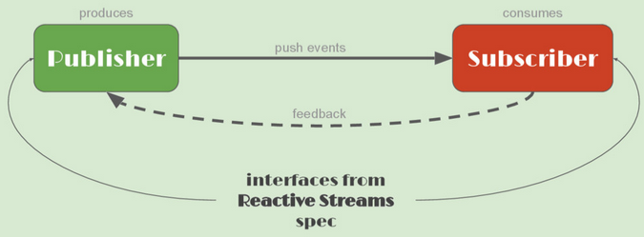
Backpressure Strategies
Control the producer (slow down/speed up is decided by consumer)
Buffer (accumulate incoming data spikes temporarily)
Drop (sample a percentage of the incoming data)

Slide 14
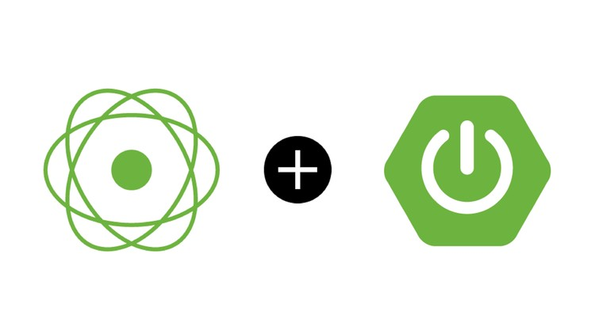
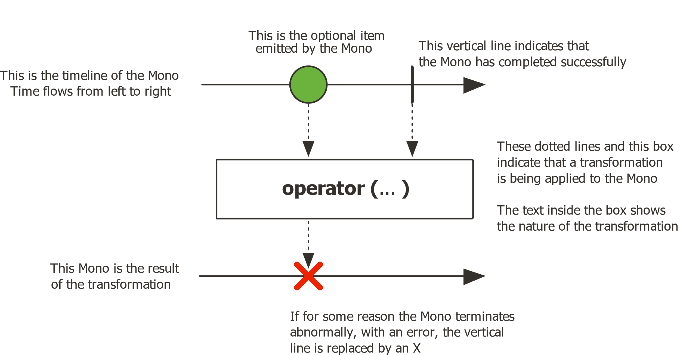
Mono

Slide 15
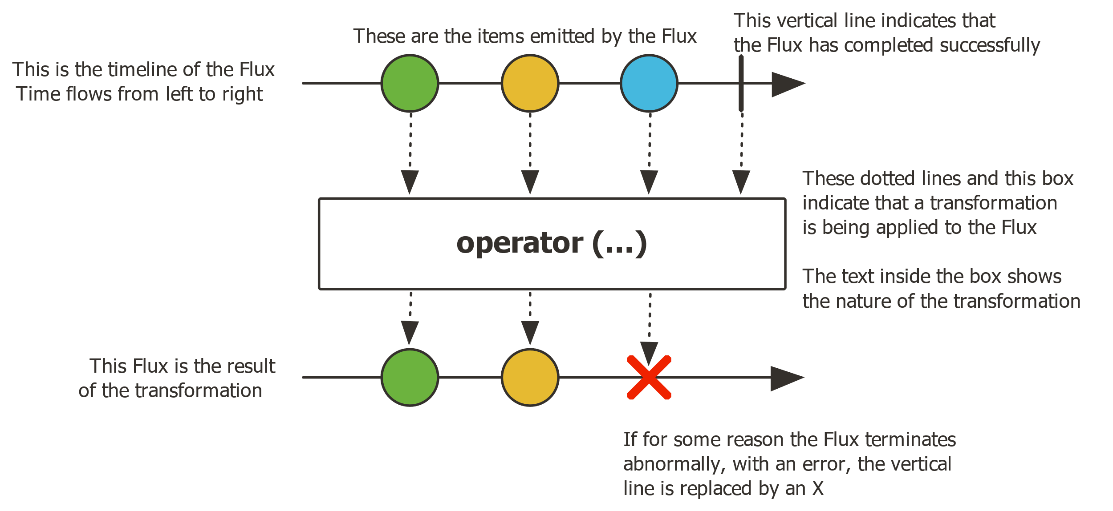
Flux

Slide 16

Spring Webflux

Slide 17
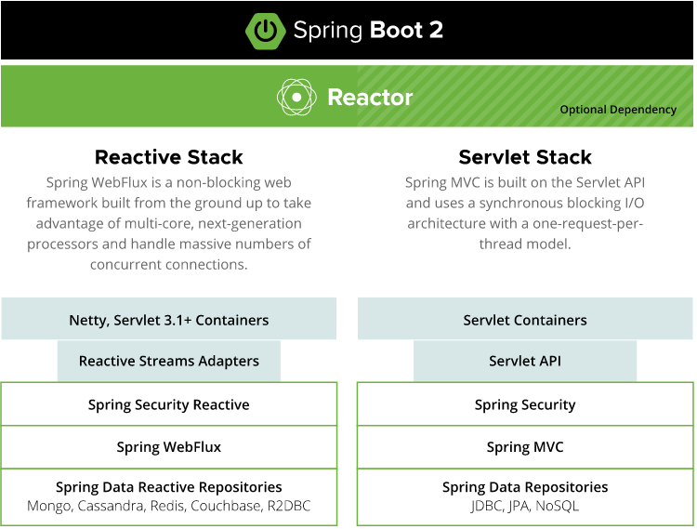

Slide 18
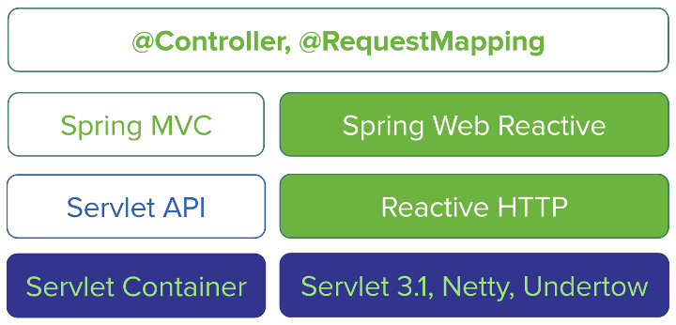

Slide 19
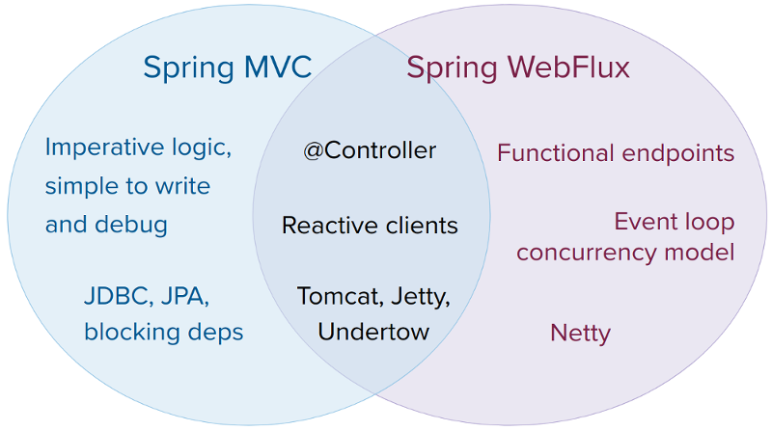

Slide 20


Mono/Flux
Singe/Observable

Slide 21
Demo

Slide 22

Thank you!

